Slide 1
INTRODUCCIÓN A LA CREACIÓN DE VIDEOJUEGOS
Cristian Mazo
cdmazom@unal.edu.co
J. Alejandro Álvarez
juaalvarezme@unal.edu.co
2021

Slide 2
REVISIÓN TALLER
001

Slide 3
INSTALAR UNITY
2020.3.20f1 (LTS)
Guía y Taller: here!

Slide 4
CURSO BÁSICO DE C#
Codecademy Learn C# here!
Curso C# (Video 27 - 31) here!
No es calificable pero se recomienda hacer el de Codeacademy.

Slide 5
GIT - GITHUB
LET’S DO IT!
Fork el repo: here!
Añadir su nombre de usuario a la lista.
Hacer Pull Request al Repo original.

Slide 6
HABLEMOS SOBRE LA MEMORIA
002

Slide 7
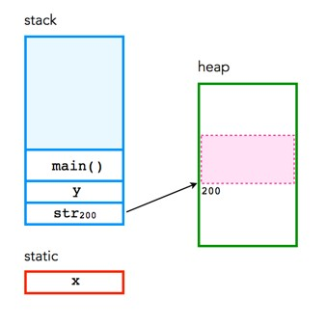
MEMORIA
MEMORIA MANEJADA
Vs
NO MANEJADA
STACK
HEAP
GARBAGE COLLECTOR

Slide 8
GAME LOOP
EN UNITY
003

Slide 9
UNITY
INICIO
FÍSICAS
INPUTS
LÓGICA DEL JUEGO
RENDERING
Animaciones
Colisiones
You’r code
Modelos 3D
Sprites
Animaciones
You’r code
Camera
Shading
Rasterization
Fuente: Unity Order of Execution

Slide 10
UNITY
GAME OBJECT - ENTITY*
* La definición de Entity varía según el contexto y/o paradigma. En Unity (y en general en desarrollo de videojuegos) se entiende como la entidad mínima: GameObject.

Slide 11
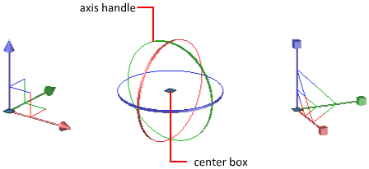
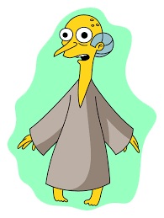
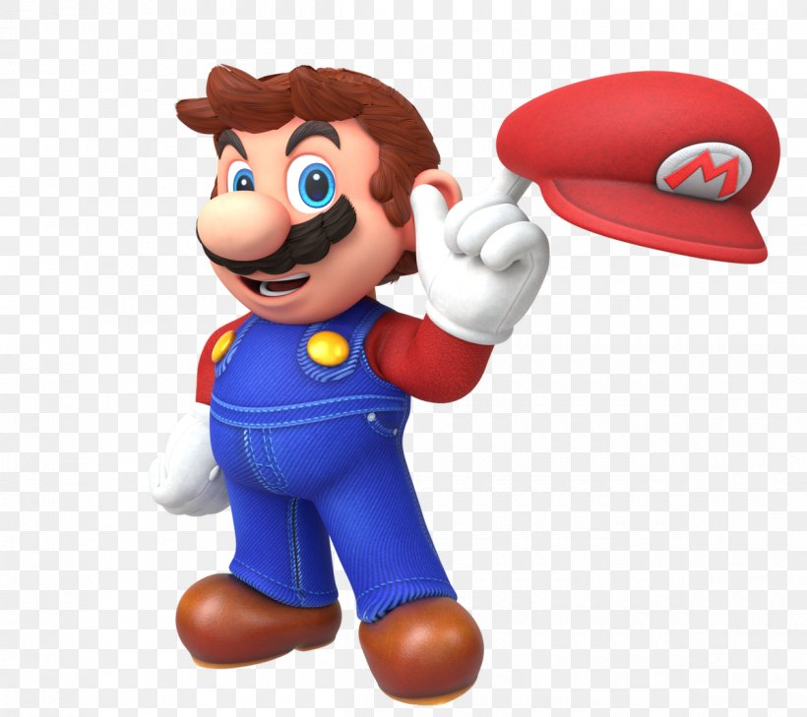

UNITY
TRANSFORM
RENDERER
GAME OBJECT
CUSTOM CODE

Slide 12
CICLO DE VIDA
START
FIXED
UPDATE
UPDATE
LATE
UPDATE
DESTROY
GAME OBJECT

Slide 13
DESCANSO

Slide 14
BASIC MOVEMENT
004

Slide 15
TO UNITY!

Slide 16
TALLER
005

Slide 17
TALLER 2
Clone el repositorio. (Si no tiene permiso, por favor escribanos!)
Revise y juegue con el código. Notará algunos cambios.
Responda las preguntas que encontrará acá.
FECHA MÁXIMA: Miércoles 27 - 11:59 pm
(Medianoche del miércoles)

Slide 18
TALLER 2
COMO HACER LA ENTREGA:
Cree una nueva rama/branch a partir del branch sessions/session-2. Utilice el siguiente formato: student/[usario-unal]/session-2.
Edite el README de la clase 2 y agregue las respuestas a las preguntas.
Haga PR al branch sessions/session-2.
Para el nombre del PR usar el formato:
Solución Taller 2 by [usuario-unal].

Slide 19
RETO (OPCIONAL)
Añadir al juego:
Dash cuando presione la tecla SPACE.
Dash
Desplazarse una distancia considerable en poco tiempo.
En caso de llevar a cabo el reto, agregarlo en el Pull Request del Taller 2.

Slide 20

Theme created by

